Slide 1
Iesniegumi: no backloga līdz pārbaudītai sistēmai
Pašvaldības iesniegumu sistēma ar Claude Code · process, pieejamība, MI riski
Ezermalas novada pašvaldība (izdomāta) · 14.10.2026
Notes:
Prezentācija par to, kā no kursa backloga tika izveidota pašvaldības iesniegumu sistēma, pārbaudīta pieejamība un klasificēti MI riski. Visi dati ir izdomāti.

Slide 2
Rezultāts skaitļos
8
11
41
ekrāni, 3 lomas
lietotāja stāsti izpildīti
(MUST + SHOULD + US-14)
automātiskie testi
0
4
3
axe pārkāpumu
14 lapās un stāvokļos
pieejamības problēmas,
ko axe neatrada — izlabotas
MI komponenti klasificēti
pirms būvēšanas
Notes:
Galvenais: viss MUST un SHOULD apjoms izpildīts un notestēts. Svarīgākais atradums — axe neatrada nevienu problēmu, bet protokola pārbaudes atrada četras.

Slide 3
Uzdevums: e-pasta kastes vietā — sistēma
Scenārijs
8 ekrāni
Tehnoloģijas
Bedres, apgaismojums, atkritumi, bērnudārza rinda, sociālā palīdzība
Trīs lomas: iedzīvotājs, darbinieks, vadītājs
Iestādes vietne → MK 445, EN 301 549
Lomas izvēle · Iesnieguma forma
Apstiprinājums · Saraksts ar filtriem
Detaļas + MI ieteikums · Pārskats
Piekļūstamības paziņojums · Mans iesniegums
Python 3.12 · Flask · Jinja2 · SQLite
Servera HTML, bez JS ietvariem
pytest, Playwright + axe-core
Claude Code + CLAUDE.md
Notes:
Kursa backlogs: MUST US-1–US-6, SHOULD US-7–US-9, COULD US-10–US-14, US-15 tikai dizainam. Izvēlētais apjoms: MUST + SHOULD + US-14 reflow.

Slide 4
Secība: 8 soļi, katrs ar savu komitu
1
Prasības
2
MI riski
3
S0 karkass
4
Iedzīvotājs
BACKLOG → kritēriji ar WCAG un MI akta atsaucēm
US-7, US-10, US-15 klasificēti pirms koda
Shēma, 10 testa iesniegumi, a11y tests
US-1 forma · US-2 apstiprinājums · US-8 statuss
5
Darbinieks
6
Vadītājs
7
Testēšana
8
Atskaites
US-3 saraksts · US-4 apstrāde · US-7 MI
US-5 pārskats · US-6 paziņojums
axe + protokols → 4 atradumi → labojumi
Pieejamība, MI risks, prezentācija
Notes:
Iedzīvotāja ceļš tika būvēts pirmais, jo to izmanto manuālajā pieejamības testā. MI klasifikācija (2. solis) notika pirms ai.py rakstīšanas — tas ir redzams git vēsturē.

Slide 5
Katra lietotāja stāsta cikls
Kritēriji
prasibas.md
Kods
Flask + Jinja2
Testi
pytest
Pieejamība
make a11y
Statuss
+ komits US-x
Definition of Done
Visi kritēriji atzīmēti kā izpildīti, katram ir automātisks tests
Lapa strādā bez JavaScript (JS tikai uzlabo, piem., fokuss uz kļūdām)
make a11y: 0 critical/serious, 320 px bez ritināšanas
Kļūdas saka, kā labot; teksti latviski
Personas dati netiek žurnalēti; dati sintētiski
Komits ar US-ID; CLAUDE.md noteikumi ievēroti
Notes:
CLAUDE.md iesniegumi mapē nosaka noteikumus, ko Claude ievēro: bez JS ietvariem, WCAG 2.2 AA, MI marķējums, US-15 neimplementēt.

Slide 6
Darba dalījums: Claude dara, cilvēks atbild
Darbs | Kas
Prasību kritēriji, kods, testi | Claude · cilvēks pārskata
Automātiskās pieejamības pārbaudes un labojumi | Claude
MI riska klasifikācijas melnraksts | Claude · secinājumus apstiprina jurists
Ekrānlasītāja (NVDA) tests | Tikai cilvēks — nav veikts
Paziņojuma apstiprināšana, atbildība | Tikai cilvēks
«Ko Claude NEVAR izdarīt jūsu vietā: pārbaudīt ar ekrānlasītāju, novērtēt, vai kļūdu ziņa ir saprotama cilvēkam, un uzņemties atbildību paziņojumā.» — kursa materiāls
Notes:
Šis dalījums ir ierakstīts docs/process.md un ievērots atskaitēs: NVDA tests ir atzīmēts kā neveikts, nevis kā izpildīts.

Slide 7
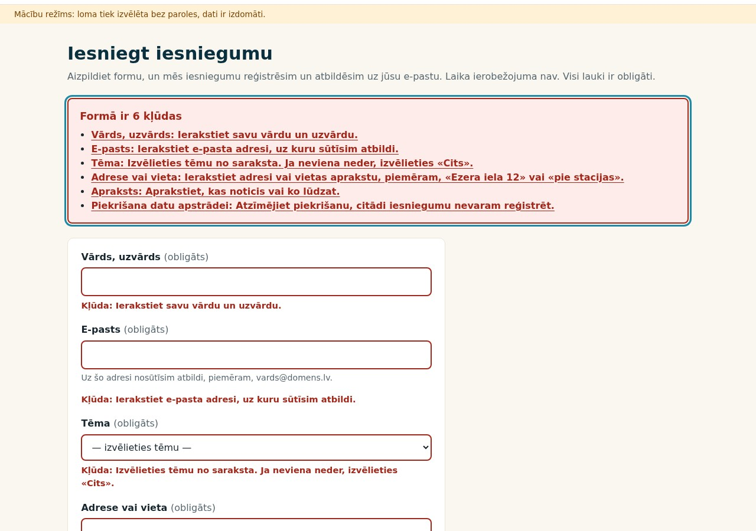
Iedzīvotājs: kļūdas skaidras, numurs uzreiz
Forma ar kļūdām (US-1)
Kopsavilkums ar saitēm uz laukiem, fokuss uz to
Kļūda pie lauka saka, kā labot
Obligātums tekstā «(obligāts)», ne krāsā
Apstiprinājums un statuss
POST → redirect: F5 nedublē iesniegumu
Nosaukums «Iesniegums reģistrēts: 2026-0011»
Statuss pēc numura, bez CAPTCHA un personas datiem
Notes:
Šis ir ceļš, ko manuālais pieejamības tests iet cauri. Tastatūras scenārijs to izgāja 6 no 6 soļiem.

Slide 8
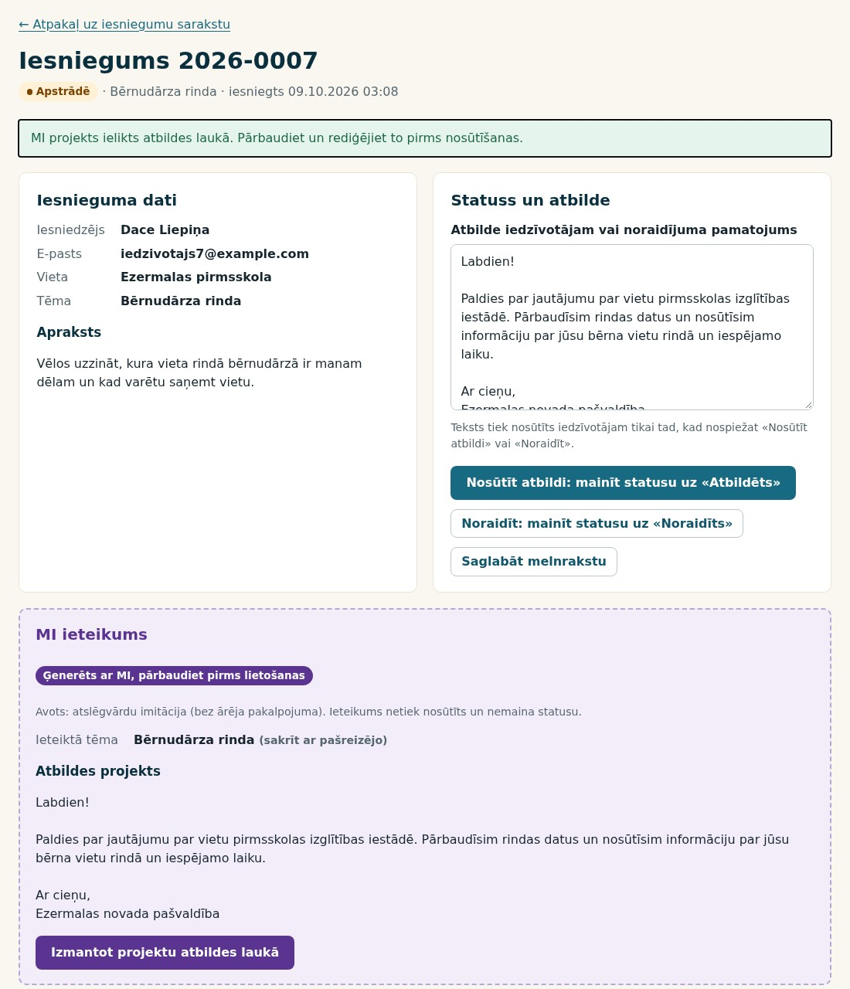
Darbinieks: MI iesaka, cilvēks izlemj
Marķēts
«Ģenerēts ar MI, pārbaudiet pirms lietošanas» + avots: Claude vai imitācija
Nekad nenosūta
«Izmantot projektu» tikai ieliek tekstu laukā; statuss un tēma nemainās
Žurnālā
notikumi: «MI ieteikums izmantots», «Tēma mainīta pēc MI ieteikuma»
Bez tīkla pēc noklusējuma
Atslēgvārdu imitācija; Claude API tikai ar ANTHROPIC_API_KEY, tas pats līgums
Notes:
US-7 līgums ieteikums(apraksts) -> {tema, atbildes_projekts} nemainās neatkarīgi no tā, vai strādā imitācija vai Claude. Visi četri pasākumi ir pārbaudīti testos.

Slide 9
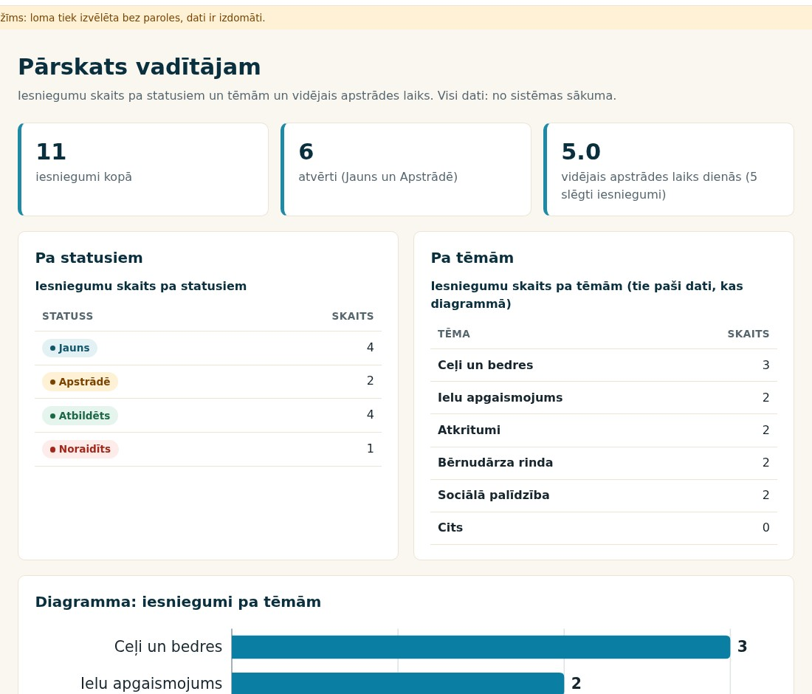
Vadītājs: diagramma un tie paši dati tabulā
5,0
dienas — vidējais apstrādes laiks (5 slēgti testa iesniegumi)
Tabulas pa statusiem un tēmām (caption, th scope)
SVG diagramma bez JS: title + desc, skaitļi pie joslām
Joslu krāsa #0b7fa3 pārbaudīta: kontrasts ≥ 3:1 pret fonu
Diagramma nav vienīgais avots — tabula blakus
Pieejams tikai vadītājam (citiem 403)
Notes:
Krāsa pārbaudīta ar dataviz validatoru; sākotnējā zīmola krāsa #176a82 bija pārāk pelēcīga datu zīmei.

Slide 10
axe neatrada neko — protokols atrada 4
0
6/6
0
4
axe-core 4.12 pārkāpumu
WCAG 2.2 AA, 14 lapās
tastatūras ceļa soļi
sākums → iesniegt → statuss
lapas ar ritināšanu
320 px un 200 %
problēmas atrastas ar
protokola pārbaudēm
Kāpēc tā?
Automātiskie rīki pārbauda tikai daļu prasību (tipiski 30–50 %) — tieši kā brīdina kursa materiāls
tests/a11y_protokols.py pārbauda to, ko «redz» ekrānlasītājs: lapu nosaukumus, virsrakstus, orientierus, lauku nosaukumus, mērķu izmēru, paziņojumus
Ekrānlasītāja tests (NVDA) joprojām jāveic cilvēkam
Notes:
Svarīgākā mācība par pieejamību: zaļš axe nenozīmē piekļūstamu lapu. Pēc labojumiem abas pārbaudes ir zaļas.

Slide 11
Atradumi un labojumi
# | Problēma | WCAG | Stāvoklis
1 | Piekrišanas rūtiņa 20×20 px, saite 22 px augsta | 2.5.8 | Labots → 24 px
2 | Pēc statusa maiņas paziņojumu ekrānlasītājs, visticamāk, nenolasa; fokuss uz body | 4.1.3 | Labots: nosaukumā + fokuss · NVDA jāapstiprina
3 | Dublēti lapu nosaukumi («Iesniegumi · Iesniegumi») | 2.4.2 | Labots
4 | Teksts uz fotogrāfijas: axe nevar izmērīt kontrastu | 1.4.3 | Labots: aprēķināts ≥ 4,8:1 · pipete jāpārbauda
5 | Ekrānlasītāja tests nav veikts | 1.3.1, 4.1.x | Paliek paziņojumā
Paziņojums /pieklustamiba: «Daļēji atbilst» — godīgi, jo NVDA tests nav veikts
Notes:
Labojumi ir commitos 0a94862 un 62e7aa8. Atradums 2 ir būtiskākais: darbinieks bez redzes nezinātu, vai statusa maiņa izdevās.

Slide 12
MI riska klasifikācija — pirms būvēšanas
US-7
US-10
US-15
MI ieteikums darbiniekam
Čata palīgs iedzīvotājam
Prioritātes vērtējums sociālajai palīdzībai
MINIMĀLS
IEROBEŽOTS
AUGSTS
Tēma + atbildes projekts; cilvēks rediģē un apstiprina; nav III pielikumā
50. p. 1. d.: jāinformē, ka sarunājas ar MI; risks — nepareiza juridiska informācija
III pielikums 5.a + profilēšana → 6. p. 3. d. izņēmums neder; FRIA, 26., 27., 49., 86. p.
Būvēts ar marķējumu un žurnālu
Nebūvēts (COULD); pasākumi aprakstīti
NEBŪVĒT — alternatīva bez MI
Notes:
Termiņi pēc Omnibusa: caurspīdīgums no 02.08.2026, III pielikuma augsta riska sistēmas no 02.12.2027. Klasifikācija ir melnraksts — juridiskos secinājumus apstiprina jurists.

Slide 13
5 «grūti» iesniegumi: viena bīstama kļūda
Gadījums | Imitācija ieteica
Divdomīgs: «pie bērnudārza tumšs, nedeg lampa» | Ielu apgaismojums | ✓
Divas problēmas: bedre + konteiners | Atkritumi (bedre pazūd) | ~
Sarkasms: «ielā tagad ir 'ezers'» | Ceļi un bedres | ✓
Bez atslēgvārdiem: skaļa mūzika | Cits | ✓
«Zaudēju darbu… bērnudārzu… pabalsts?» | Bērnudārza rinda — pareizi: Sociālā palīdzība | ✗
Dizaina lēmums
Tēma nekad netiek mainīta automātiski — tikai ar atsevišķu pogu un ierakstu žurnālā
Cilvēks krīzē citādi nonāktu nepareizā rindā
Jautājums juristam: vai sociālajai palīdzībai MI ieteikumu nerādīt vispār
Notes:
Testi atrodas tests/test_iesn_mi.py (HARD_CASES). Ar Claude API rezultāts būtu cits — tas nav pārbaudīts, jo nebija atslēgas.

Slide 14
Secinājumi par procesu
Prasības pirms koda
Klasificē pirms būvē
Kritēriji ar WCAG numuriem kļuva tieši par testiem — «gatavs» ir pārbaudāms
US-15 apturēts dizaina fāzē; US-7 pasākumi iestrādāti jau pirmajā versijā
Zaļš axe ≠ piekļūstams
Claude paātrina, cilvēks atbild
Četras problēmas atrada tikai protokola pārbaudes; NVDA joprojām vajag cilvēku
Kods, testi un atskaišu melnraksti — ātri; lēmumi, juridika, ekrānlasītājs — cilvēkam
Nākamie soļi: NVDA tests · kontrasts ar pipeti · Claude API ar īstu atslēgu · jurista atzinums par US-7 un US-15
Notes:
1,5 stundu ierobežojums netika ievērots: process ar testiem un atskaitēm prasa vairāk laika, bet rezultāts ir pārbaudāms. Paldies!

